Slide 1
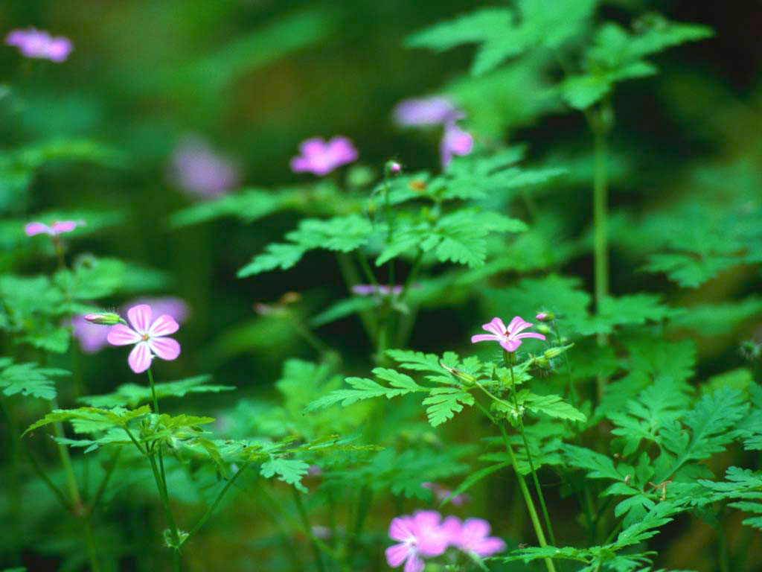
МИР ЗАПАХОВ
“Мыслящий ум не чувствует себя счастливым, пока ему не удастся связать воедино
разрозненные факты, им наблюдаемые”.

Slide 2
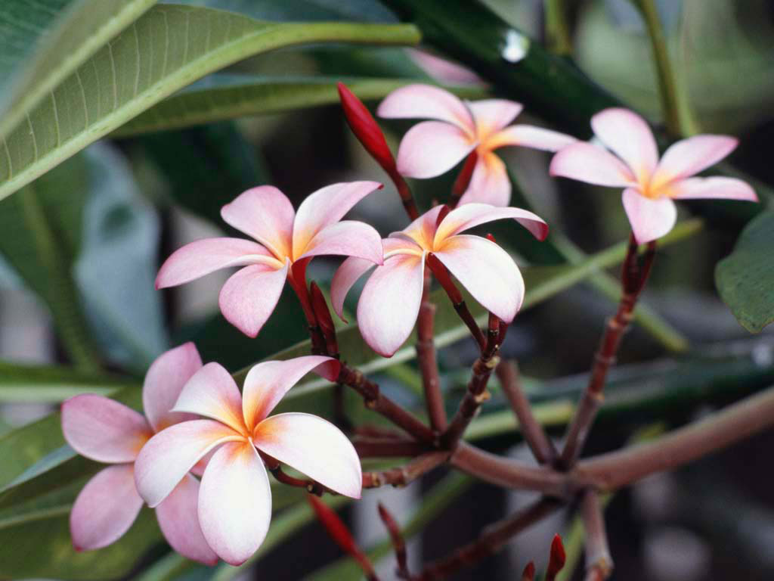
тема урока:
СЛОЖНЫЕ ЭФИРЫ
Управляют целым миром. В барбариске и ириске, В мармеладке, в шоколадке, В лепестках сирени майской Всюду их незримый след. Ароматами жасмина, “Пепси-колы”, апельсина, Несравненной розы алой Они пленяют белый свет. Чашка кофе по утрам и И от насморка бальзам, Сливки с капельками жира –
Это
сложные эфиры

Slide 3
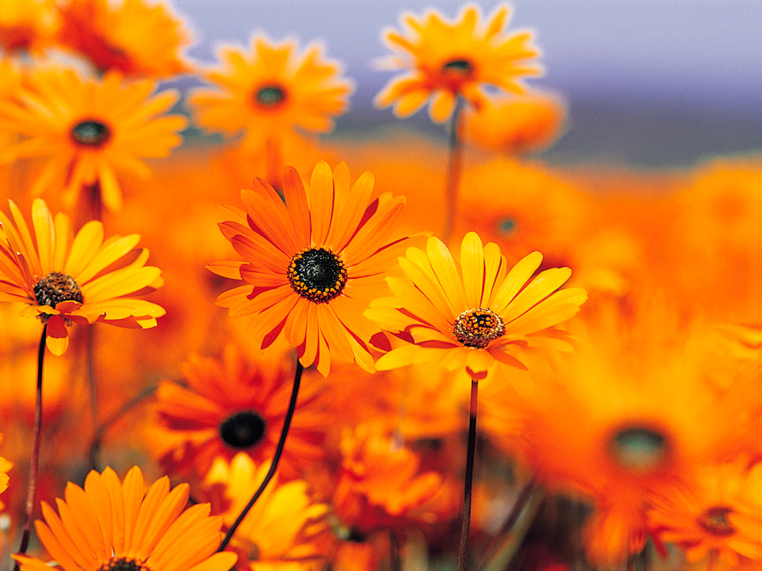
Общая формула сложных эфиров:
Сложными эфирами называются вещества, в молекулах которых углеводородные фрагменты соединены друг с другом через мостик - СОО - .
Сложные эфиры – продукт совместной дегидратации молекулы спирта и молекулы кислоты

Slide 4
Номенклатура.
Названия сложных эфиров происходит от
Названия предельного углеводородного радикала и названия соответствующей кислоты, в которой окончание - овая заменяется на суффикс – ат.
Названия соответствующего радикала с добавлением слова «эфир» и названия соответствующей кислоты .
Например: О
∕ ∕
СН3 – СН2 – СН2 – С – О – СН3 метилбутират или
метиловый эфир бутановой кислоты

Slide 5
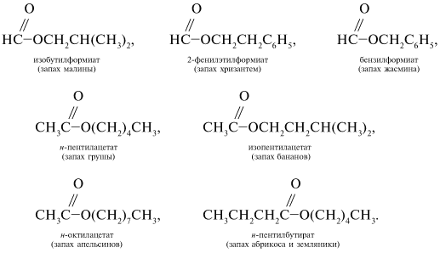

Slide 6
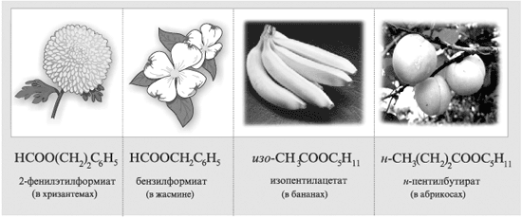

Slide 7
Задание:
1. Составьте формулы : а) этилацетат, б) пропилпропанат, в) метиловый эфир метановой кислоты , г) этиловый эфир пентановой кислоты.
2. Назовите О
//
а) Н – С – О – СН2 – СН3
О
//
б) СН3 – СН2 – С – О – СН2 – СН3

Slide 8
ИЗОМЕРИЯ
1. Изомерия углеродной цепи по кислотному остатку, начиная с бутановой кислоты, и по спиртовому остатку, начиная с пропанола. Например:
О О
∕ ∕ ∕ ∕
СН3 – СН2 – СН2 – СН2 – С – О – СН3 СН3 – СН – СН2 – С – О – СН3
|
СН3
2. Межклассовая изомерия
О О
// //
СН3 – СН2 – С – О - СН3 СН3 - СН2– СН2 – С – ОН
Задание:
1. Составьте формулу пропиловый эфир бутановой кислоты.
2. Составьте для этого вещества формулы двух изомеров. Назовите их.

Slide 9
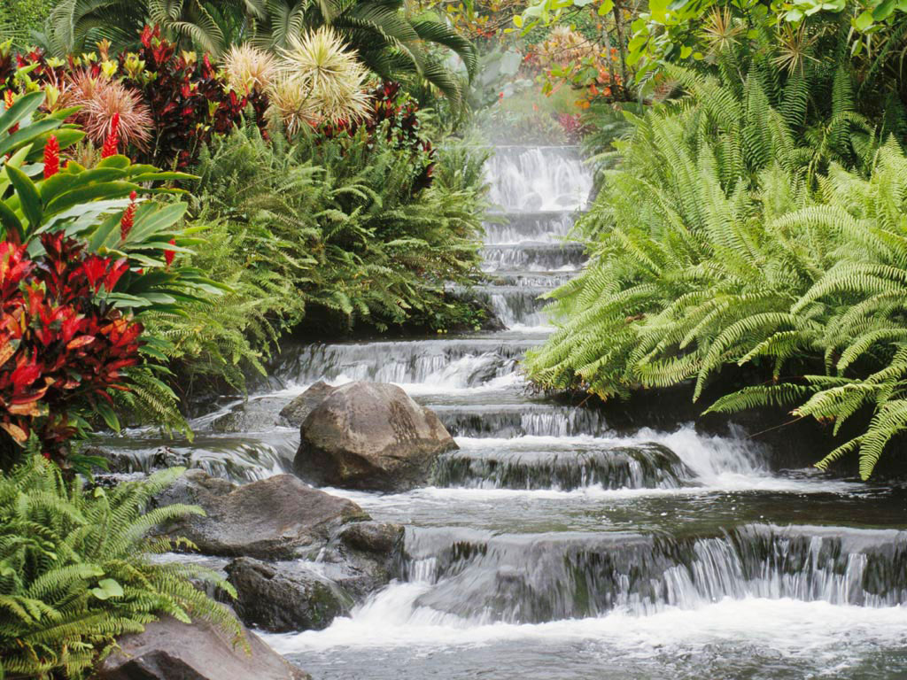
Физические свойства
Этиловый эфир муравьиной кислоты – запах рома,
Этиловый эфир бутановой кислоты – запах ананасов,
Октиловый эфир этановой кислоты – запах апельсина,
Этиловый эфир этановой кислоты – запах свежести,
Метиловый эфир п-аминобензойной кислоты – запах винограда,
Амиловый эфир муравьиной кислоты – запах вишни.
Эфиры низших карбоновых кислот и простейших спиртов – летучие ждкости.
Эфиры высших карбоновых кислот и спиртов – воскообразные, твердые вещества.

Slide 10
Получение эфиров
Если спирт и кислота Участвуют в реакции – Получаются эфиры Путем этерификации.
Реакция этерификации (от латинского слова aether – эфир)
Задание:
Используя формулы веществ: 1. пропановая кислота и этанол
2. бутановая кислота и метанол
3. метановая кислота и пропанол получите эфир

Slide 11
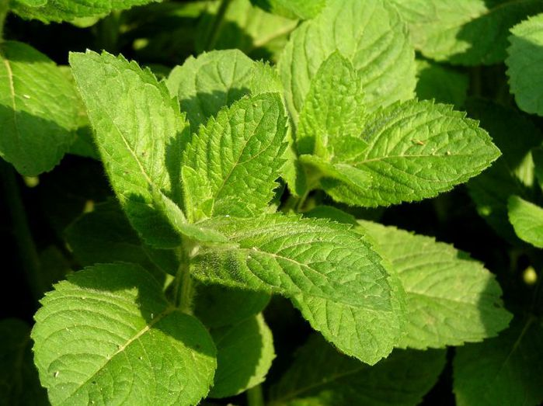
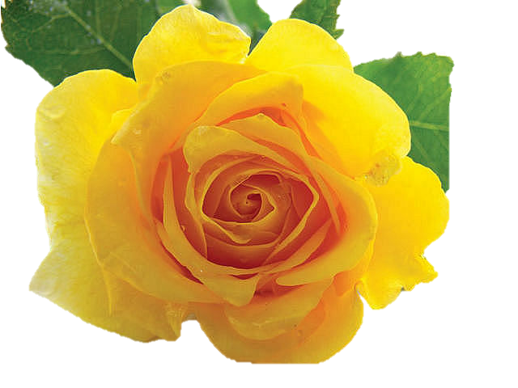
КЛАССИФИКАЦИЯ ЗАПАХА
В носу у человека около 50 млн. рецепторов обонятельного эпителия (у собаки – свыше 200млн), представляющих собой оголенные нервные окончания.
Предлагается следующая классификация запахов: гнилостный, острый, эфирный, мятный, цветочный, мускусный, камфорный.

Slide 12
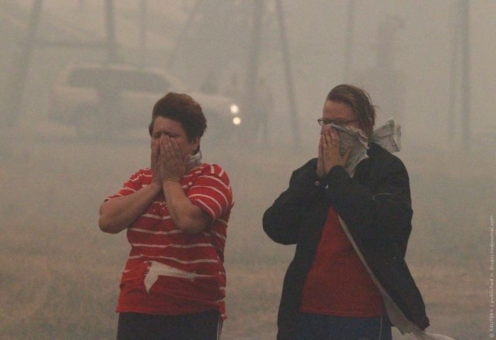
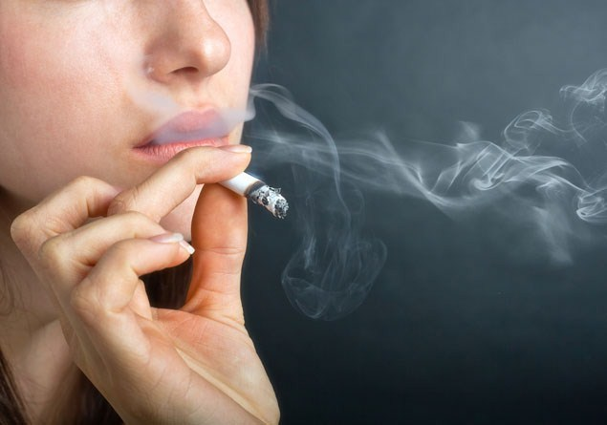
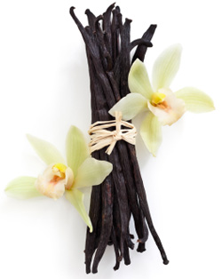
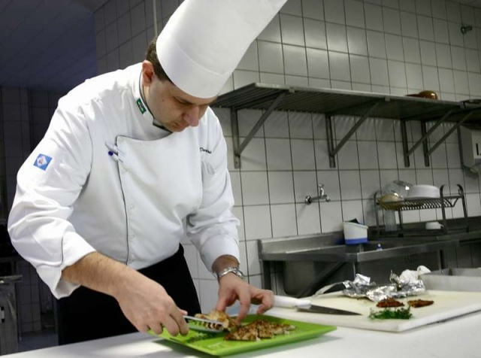
Значение и влияние запахов для человека
Вещество, запах которого человек может обнаружить, при наименьшей концентрации в воздухе - ванилин. Достаточно 2.10⁻¹¹ г ванилина на 1 л воздуха, чтобы мы его почувствовали.
Одежда впитывает запахи табачного дыма, пищи, духов; часто по запаху одежды можно определить профессию человека.
Если воздух загрязнен дымом, мозг подает сигнал тревоги, носовая щель сужается, и в легкие поступает меньше воздуха.
Люди способны выделять притягивающие ароматические вещества (антрактанты), и отталкивающие (репелленты). Антрактанты чаще выделяются тогда, когда человек находится в хорошем состоянии, репелленты – во время депрессии, стрессов, ссор, когда человек ощущает страх и дискомфорт.
У курящих острота обоняния ниже, чем у некурящих. Огорчение и волнение притупляет обоняние.

Slide 13
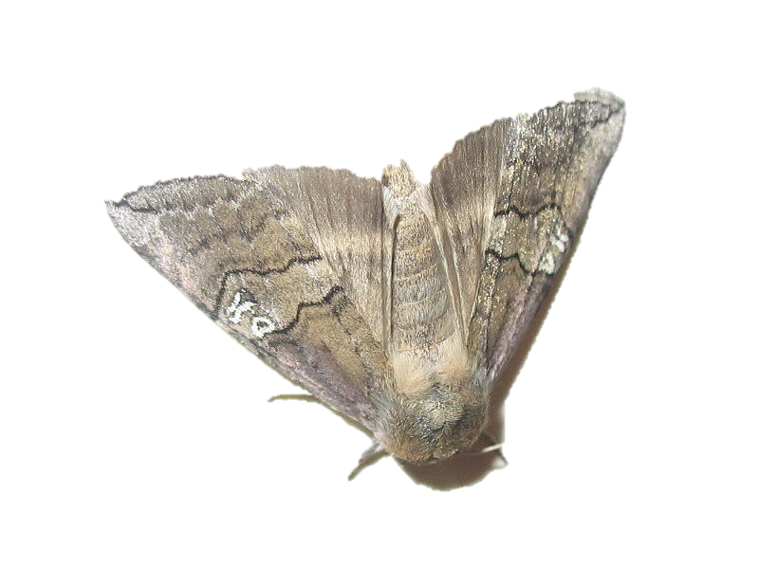
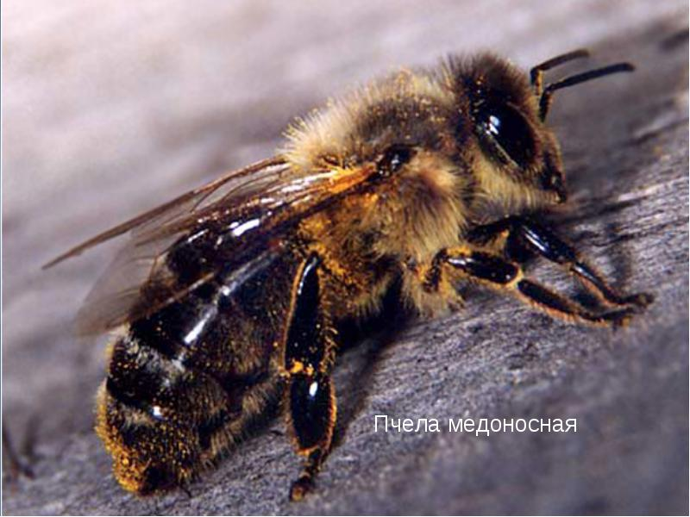
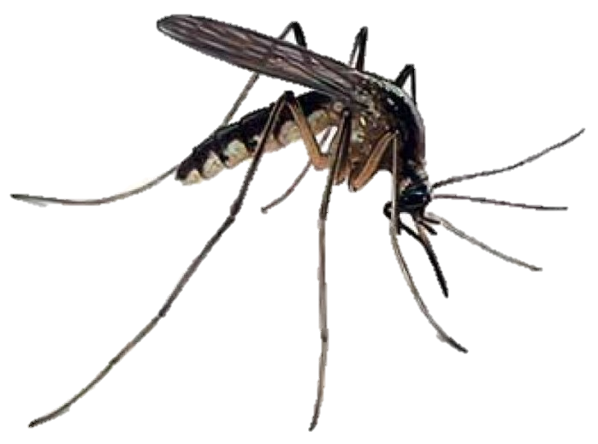
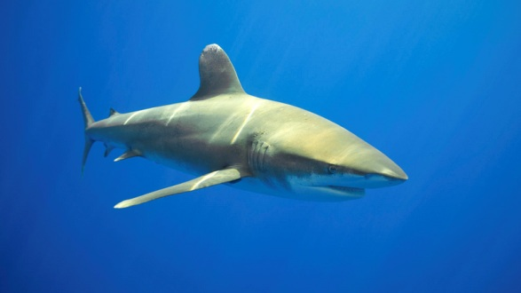
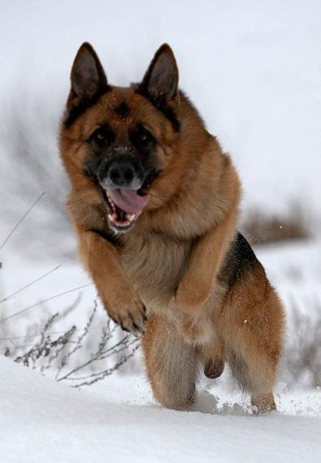
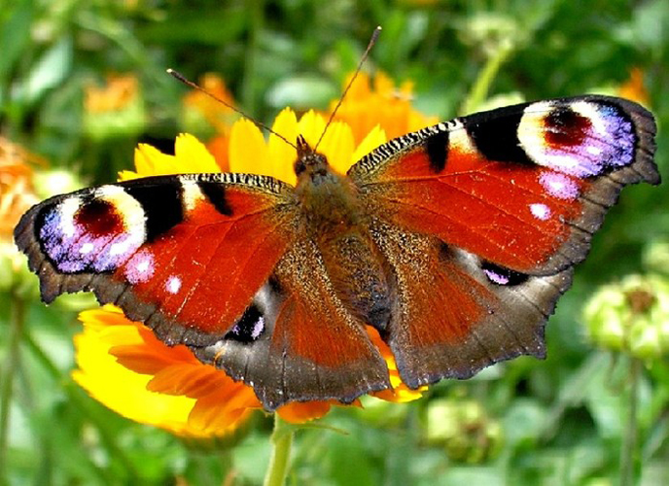
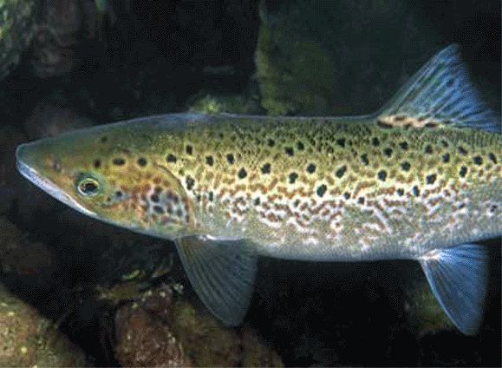
Значение запахов для животных
Животные используют обоняние для поисков пищи, запах для них – средство коммуникации, взаимодействия полов.
Моль чует запах за 10-11 км.
Сильный запах сложных эфиров очень мудро используют пчелы. Ужалив жертву, они вместе с ядом впрыскивают в ранку смесь сложных эфиров, характерный запах которой и побуждает других пчел устремиться к месту укуса.
Акула способна за 1 км почуять в воде запах капли крови.
Комаров привлекает запах молочной кислоты, содержащейся в поте человека.
В Бразилии обитают бабочки, которые издают сильный и приятный запах, поэтому их специально держат дома для ароматизации воздуха.
Собака-ищейка различает до 500 тыс. запахов.
Лосось находит место своего рождения по запаху за сотни километров.

